Slide 1
第七章 文件管理
▶ 7.1 文件与文件管理概述
▶ 7.2 文件的结构
▶ 7.3 文件存储空间的管理
▶ 7.4 文件目录
▶ 7.5 文件的共享与保护

Slide 2
7.1 文件与文件管理概述
▶ 数据项、记录和文件：
数据项：基本数据项、组合数据项
记录：一组相关数据项的集合。关键字（key）
文件：由创建者所定义的、 具有文件名的一组相关元素的集合。
文件属性：文件类型、文件长度、文件的物理位置、文件的建立时间

Slide 3
文件、 记录和数据项之间的层次关系
文件
记录1
记录2
…
记录n
数据项1
数据项2
…
数据项n

Slide 4
7.1 文件与文件管理概述
▶ 文件名和类型：
文件名和扩展名：文件名通常见名知义，对应文件内容。
扩展名通常用于标识文件类型。
文件类型：
按用途分类：系统文件、用户文件、库文件
按文件中数据的形式分类：源文件、目标文件、可执行文件
按存取控制属性分类：只执行文件、只读文件、读写文件
按组织形式和处理方式分类：普通文件、目录文件、特殊文件

Slide 5
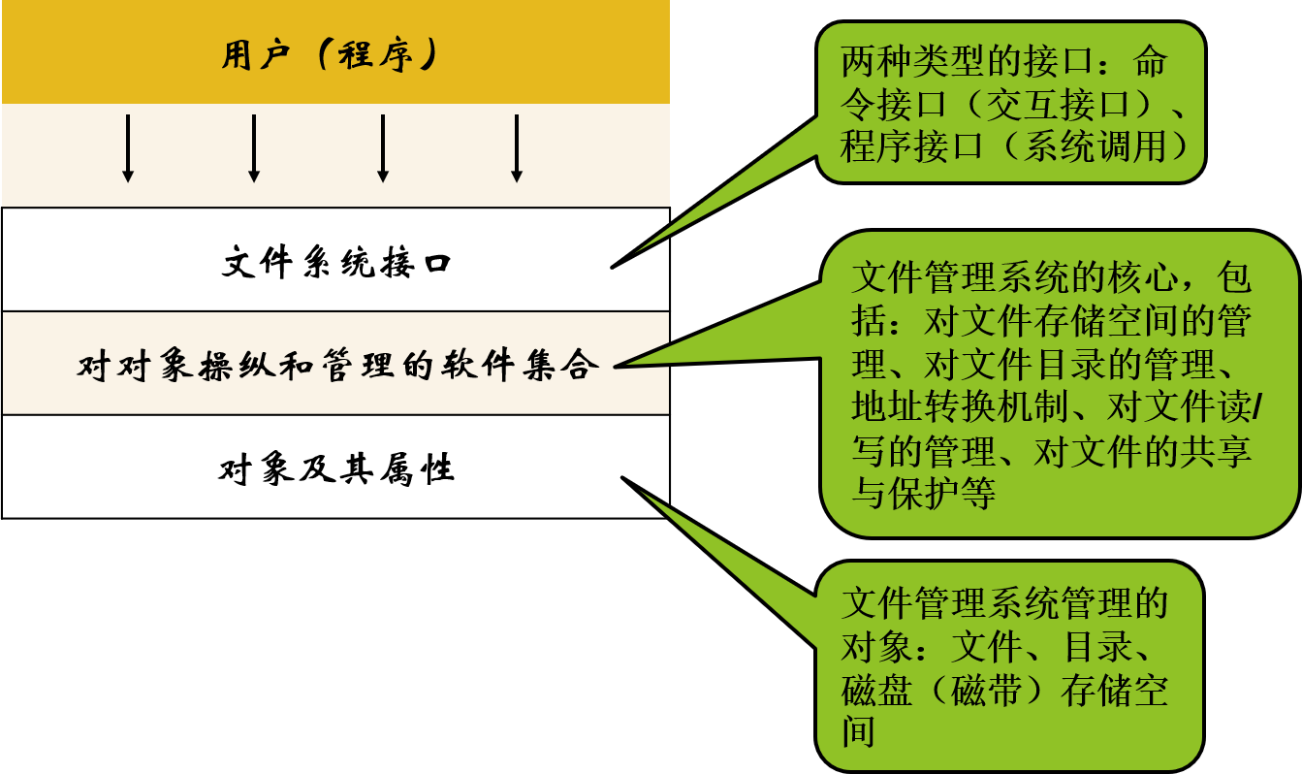
7.1 文件与文件管理概述
▶ 文件系统的层次结构：

Slide 6
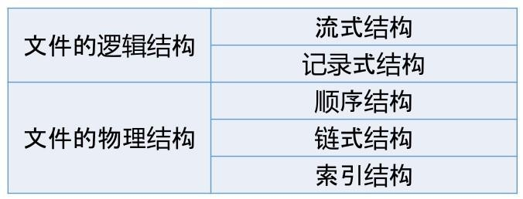
7.2 文件的结构
▶ 文件有两种结构：
文件的逻辑结构：是指呈现在用户面前的文件结构，是文件逻辑上的组织 形式。
文件的物理结构：是指文件在存储介质上的存储结构，是文件在外存空间
上的组织形式。

Slide 7
7.2.1 文件的逻辑结构
1. 流式文件：是指文件内的数据是一个完整的字符流，不可以进一步细分。
例如：源程序文件、可执行文件、文本文件、图片文件、声音文件等。
对流式文件，用户常常以长度来指定所需存取的信息，也可以通过插入特殊
符号来标识存取的界限。
2. 记录式文件：在逻辑上可看成是一组记录的集合，每个记录由彼此相关的若 干个数据项组成。
例如：统计表文件、数据库文件等记录式文件中的逻辑记录可依次编号，其 序号称为逻辑记录号（简称记录号）。

Slide 8

7.2.2 文件的物理结构
连续存储结构：文件体在磁盘上占用连续的存储空间
非连续存储结构：文件体在磁盘上占用不连续的存储空间
链接存储：隐式链接存储、显式链接存储
索引存储
注意：文件存取方式（存取≠存储）

Slide 9
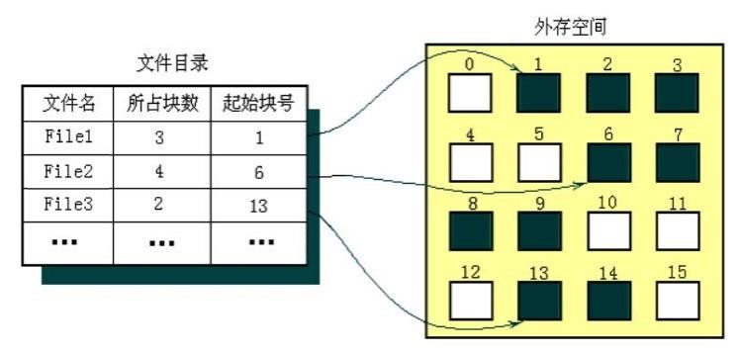
连续文件
基本思想：文件信息占用一组连续的盘块，文件在外存上顺序存放。
文件目录中登记起始盘块和所占块数。
连续文件不仅在逻辑上是连续的，在外存上存放的空间也是连续的。

Slide 10
文件的链式存储
基本思想：每个文件占用不连续的盘块，文件目录中只登记起始 盘块和末盘块号，其它盘块号均由链接指针记录 。
① 隐式链接
② 显式链接

Slide 11
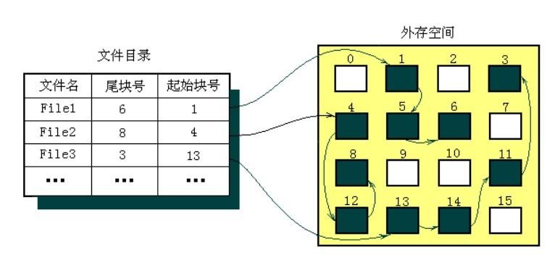
文件的隐式链接存储结构
优点：
① 采用离散分配方式
② 易于文件增长或收缩
③ 减少了外存空间出现外碎片的现象
缺点：
① 只能顺序存取
② 指针本身需占用存储空间
③ 链接指针的可靠性是个问题

Slide 12
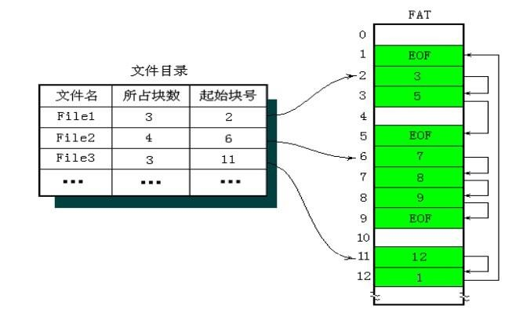
文件的显式链接存储结构
基本思想：将用于链接文件各盘块的
指针“显式”地存放在外存的一张链
接表当中。
该表在整个磁盘仅设置一张，登记了 分配给文件的所有盘块的链接关系， 故将该表称为文件分配表FAT（File Allocation Table）。

Slide 13
文件的显式链接存储结构
优点：
①采用离散存储方式
②易于文件增长或收缩
③减少了外存空间出现外碎片的现象
④既可以顺序存取，又可以随机存取
缺点：
①FAT表占用较大的存储容量
②FAT表使用时，占用较大内存空间
③FAT表的读取、维护加大了系统开销

Slide 14
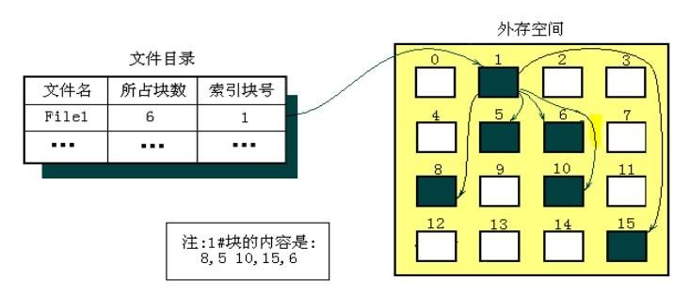
文件的索引存储结构
基本思想：为每个文件分配一个索 引块，在索引块中登记其各逻辑块 与外存物理块的对应关系，并在文
件FCB中登记该文件索引块的地址。

Slide 15
文件的索引存储结构
优点：
①离散存储
②既适合顺序存取，也方便随机存取
③索引结构容易实现记录的增、删
缺点：
① 索引块实际是存储开销
② 一个索引块能存放的盘块号有限， 所以一级索引存储限制了文件的容 量，需要建立二级甚至多级索引存 储结构。

Slide 16
7.3 文件存储空间的管理
▶ 文件存储空间的管理是文件系统的重要任务之一。
▶ 文件存储空间管理的主要任务：保证多个用户共享文件存储设备和实现 文件的按名存取。
▶ 文件存储设备分成若干个大小相等的物理块，并以块为单位来交换信息。
▶ 文件存储空间管理的实质：空闲块的组织和管理(空闲块的组织、空闲块 的分配与空闲块的回收)

Slide 17
7.3 文件存储空间的管理
空闲表法和空闲链表法
位示图法
成组链接法

Slide 18
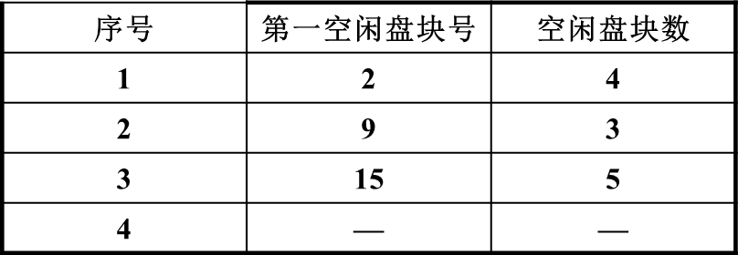
空闲表法和空闲链表法
1. 空闲表法：属于连续分配方式，即为每个文件分配一块连续的
存储空间。
系统为外存上的 所有空闲区建立 一张空闲表。
优点：分配速度快
缺点：存储空间利用率不高
适用于小文件的存储
存储空间的分配与回收类似于内存 的动态分区管理。

Slide 19
空闲表法和空闲链表法
2. 空闲链表法：
① 空闲盘块链:分配回收过程简单，但效率低
② 空闲盘区链:分配回收过程复杂,但效率高

Slide 20
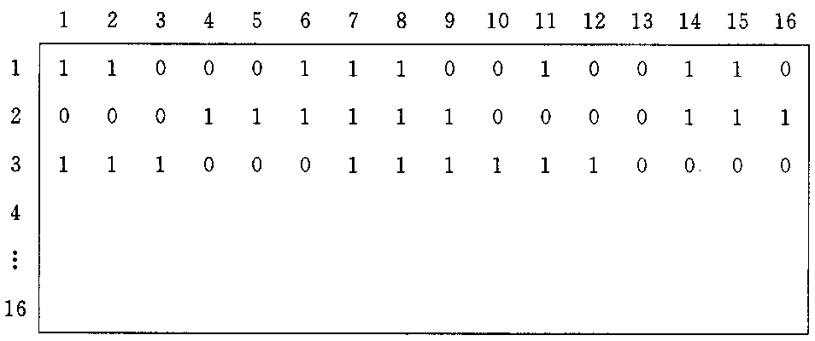
位示图法
位示图：一个二进制位代表一个物理盘块，其值为“0”，表示空闲盘块；
为“1”表示已分配的盘块。

Slide 21
位示图法
盘块的分配：
① 顺序扫描位示图，从中找出一个或一组其值为“0”的二进制位(“0” 表示空闲时)。
② 将所找到的一个或一组二进制位， 转换成与之相应的盘块号。假定 找到的其值为“0”的二进制位，位于位示的第i行、第j列，则其相 应的盘块号应按下式计算： b=n(i-1)+j（ n代表每行的位数）。
③ 修改位示图， 令map［i,j］=1。

Slide 22
位示图法
盘块的回收：
① 将回收盘块的盘块号转换成位示图中的行号和列号。 转换公式：
i=(b-1) DIV n+1
j=(b-1) MOD n+1
② 修改位示图，令map ［i,j］=1。

Slide 23
7.4 文件目录
▶ 为了有效利用存储空间以及迅速准确地完成由文件名到文件物
理块的转换，必须把文件名及其结构信息等按一定的组织结构 排列，以方便文件的搜索。
▶ 对目录管理的要求：
① 实现“按名存取”。
② 提高对目录的检索速度。
③ 文件共享。
④ 允许文件重名。

Slide 24
7.4.1 文件控制块和索引结点
▶ 文件的组成：从文件管理角度看，一个文件包括两部分：文件
说明、文件体
文件体：文件本身的信息，记录式或字符流式文件
文件说明：文件控制块FCB（File Control Block）
！文件说明组成目录文件，文件系统利用目录文件完成按名存取 和对文件信息的共享与保护。

Slide 25
7.4.1 文件控制块和索引结点
▶ 文件控制块：用于描述和控制文件的数据结构。
文件与FCB一一对应。
FCB的有序集合构成文件目录。
一个文件目录也被看成是一个文件，称为目录文件。
FCB的内容：基本信息、存取控制信息、使用信息
文 件 名 | 扩 展 名 | 属 性 | 备 用 | 时 间 | 日 期 | 第 一 块 号 | 盘 块 数

Slide 26
7.4.1 文件控制块和索引结点
▶ 索引结点：把文件名与文件描述信息分开，使文件描述信息单
独形成一个称为索引结点的数据结构，简称为i结点。在文件目 录中的每个目录项仅由文件名和指向该文件所对应的i结点的指 针所构成。
① 磁盘索引结点：存放在磁盘上的索引结点，每个文件有唯一 的一个磁盘索引结点。
② 内存索引结点：存放在内存中的索引结点，当文件被打开时， 将磁盘索引结点拷贝到内存的索引结点中。

Slide 27
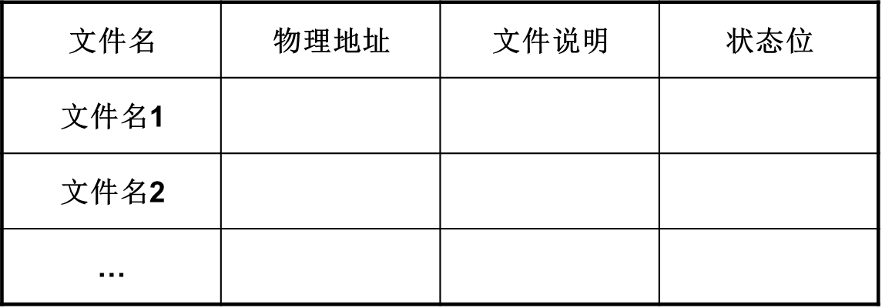
7.4.2 简单的文件目录
单级目录结构：整个文件系统中建立一张目录表，每个文件占 一个目录项。
优点：简单且能实现按名存取。
缺点：查找速度慢；不允许重名；不便于实现文件共享。

Slide 28
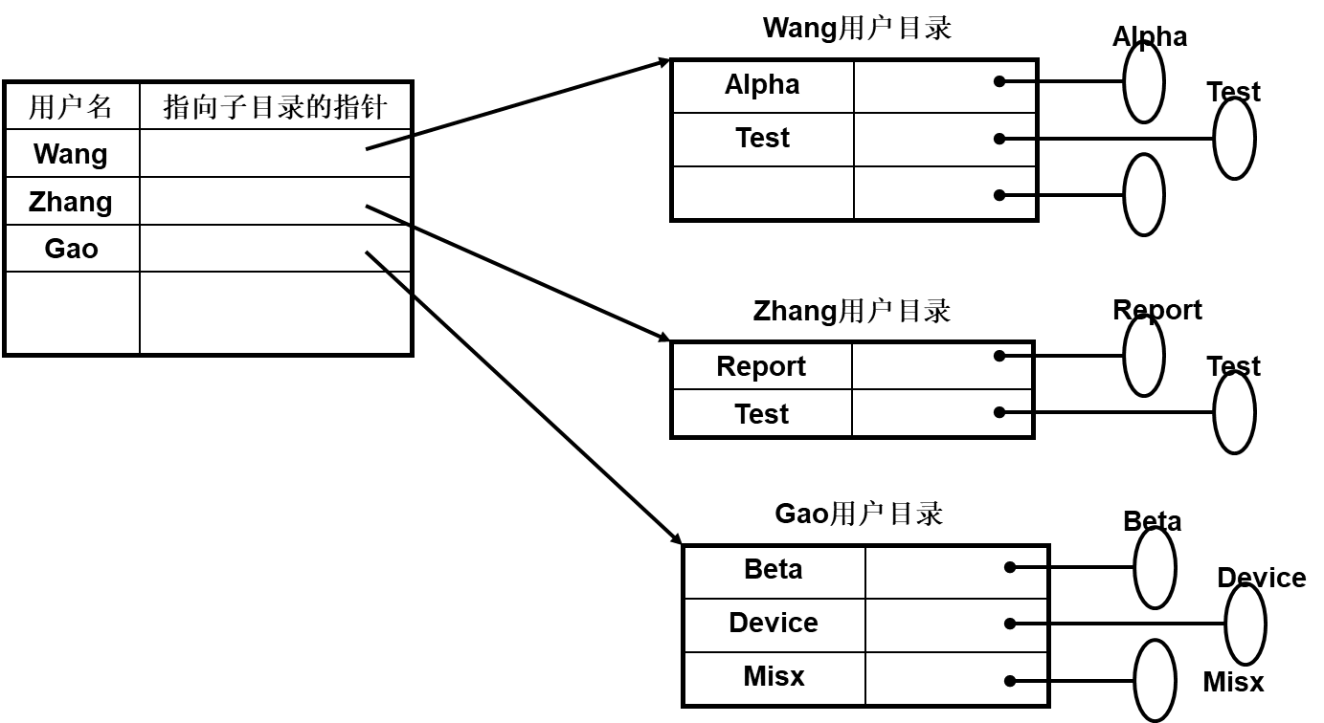
7.4.2 简单的文件目录
2. 两级目录结构：为每一个用户建 立一个单独的用户文件目录UFD
（User File Directory），由用 户所有文件的文件控制块组成； 在系统中建立一个主文件目录MFD
（Master File Directory），每 个用户目录文件在其中都占有一 个目录项，包括用户名和指向该
用户目录文件的指针。

Slide 29
7.4.2 简单的文件目录
优点：
提高了检索目录的速度；
在不同的用户目录中，可以使用 相同的文件名；
不同用户可使用不同的文件名来 访问系统中的同一个共享文件。

Slide 30
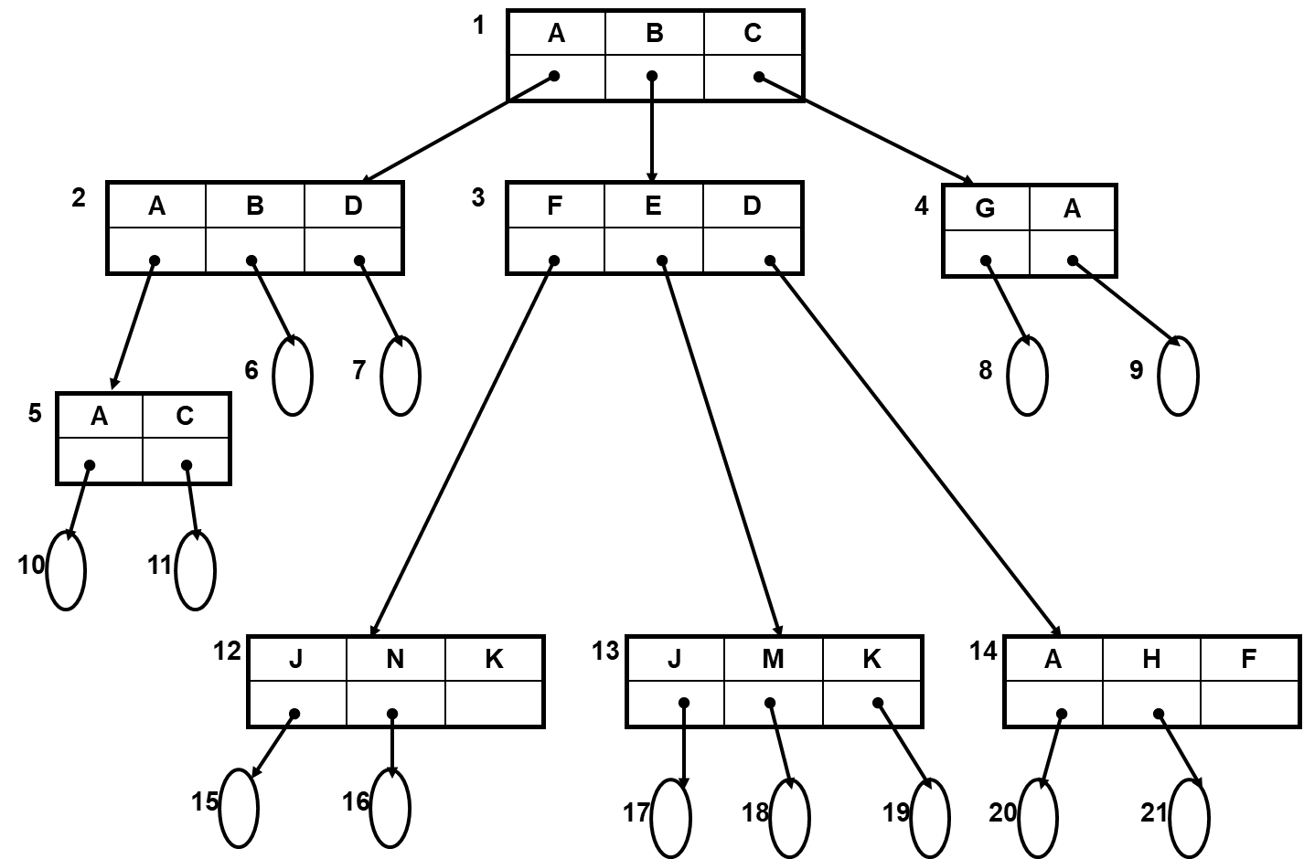
7.4.3 树形目录结构
根目录、树叶、子目录
路径名
当前目录

Slide 31
7.4.4 目录查询技术
▶ 线性检索法：顺序检索法
在单级目录中，利用用户提供的文件名，用顺序查找法直接 从文件目录中找到指名文件的目录项。
在树型目录中，用户提供的文件名是由多个文件分量名组成 的路径名，此时须对多级目录进行查找。

Slide 32
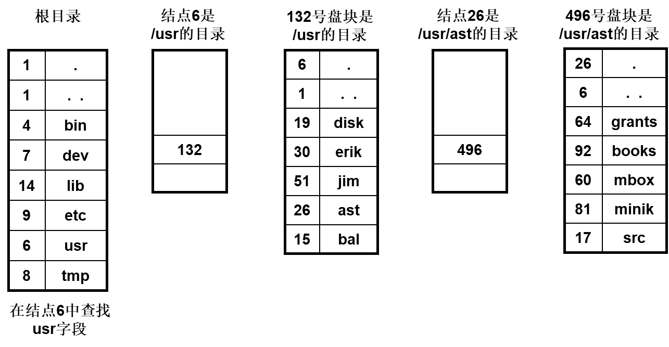
7.4.4 目录查询技术
例如：假定用户给定的文件路径名是/usr/ast/mbox，则查找过程
如下图所示。

